Slide 1

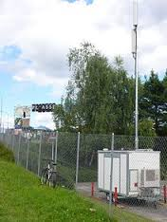

Resultados Datathon M2M
Manuel López Martín
06-06-2015

Slide 2

Pasos seguidos….
Tener presente la función de coste a minimizar
Explorar los datos
Definir los primeros modelos a usar y transformar los datos de entrada:
Logistic regression, randomforest (cross-sectional)
Hidden Markov Model, Exponential Smoothing, ARIMA, ARIMAX (time serie)
Definir el método de validación
Ver resultados
Ajustar modelos

Slide 3
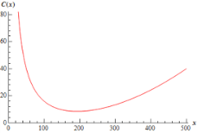


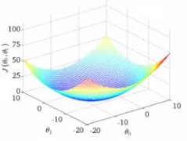
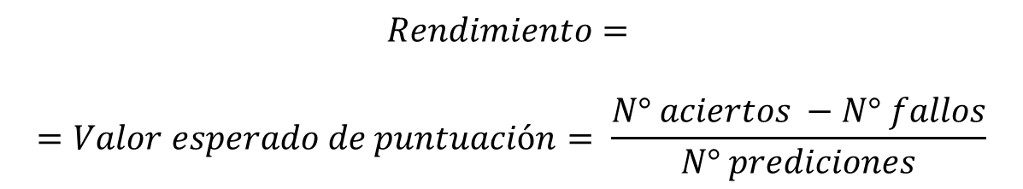
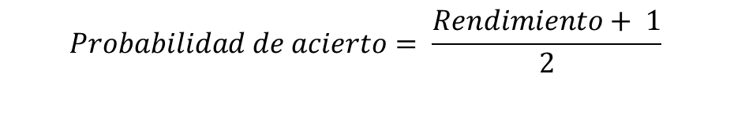
Función de coste…
$$Rendimiento=$$
$$=Valor esperado de puntuación= \frac{N° aciertos −N° fallos}{N° prediciones}$$
$$Probabilidad de acierto= \frac{Rendimiento+ 1}{2}$$
$$Objetivo →Maximizar rendimiento$$

Slide 4

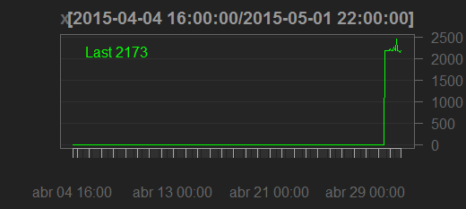
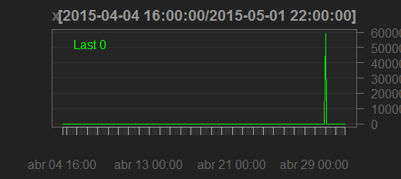
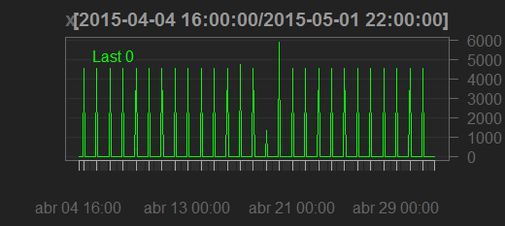
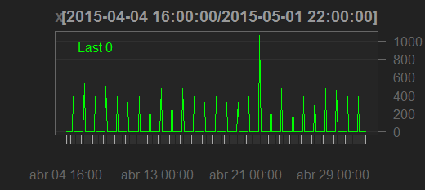
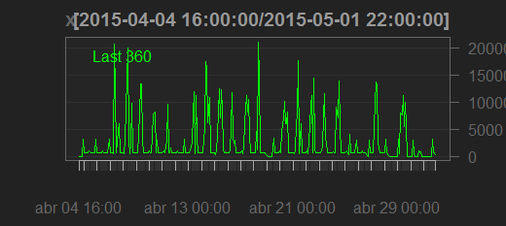
Exploración inicial…
Actividad de las SIMS muy variada, desde muy periódica, a casi nula o nada periódica

Slide 5
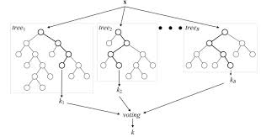
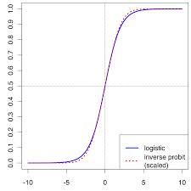
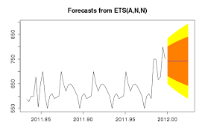
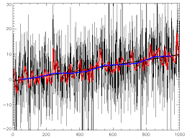
Modelos considerados….
CROSS-SECTIONAL
Logistic regression
Bayesian logistic regression
Randomforest
GBM
TIME-SERIES
Hidden Markov Model
Exponential Smoothing
ARIMA
ARIMAX
ES NECESARIO PREPARAR LOS DATOS…….

Slide 6
Preparación de datos…
Variables predictoras
Muestras
CROSS-SECTIONAL
Tiempo
Muestras
TIME-SERIES

Slide 7
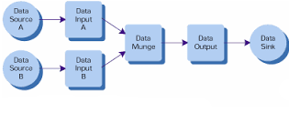
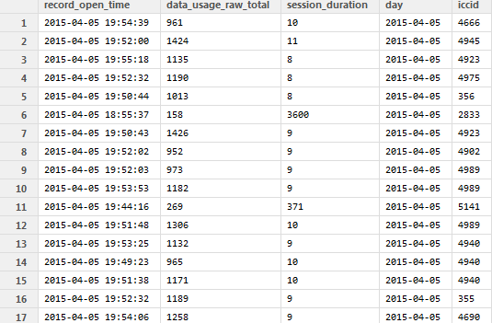
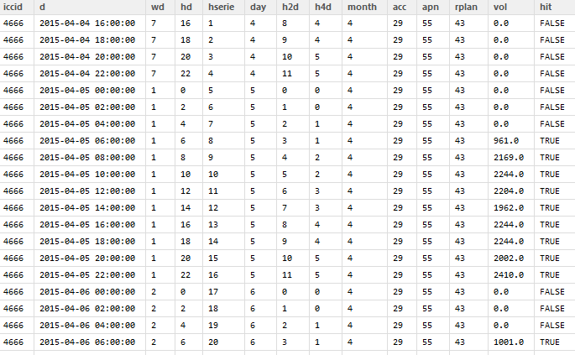

Preparación de datos…
Datos iniciales
Datos transformados

Slide 8

Preparación de datos…
FORMATO USADO…..
FORMATO
“ANCHO”
328 filas x SIM
Afectado
SIM id
Fecha/Hora
Dia semana
Hora del dia
Indice serie temporal
Dia
Hora del dia (2h)
Hora del dia (4h)
Mes
Cuenta
APN
Plan
Volumen de datos en el período

Slide 9

Preparación de datos…
Uso formato ancho como fuente única de datos:
Formato ancho permite aplicar logistic regression y randomforest (cross-sectional)
Formato ancho permite extraer también los datos para el tratamiento como serie temporal (time serie)

Slide 10
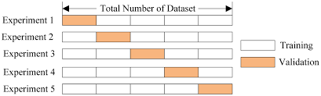
Validación…
Se han considerado 4 opciones de validación/test ………..
CROSS-VALIDATION: 10th-CV
10 bloques
Media de los resultados de 10 entrenamientos dejando un bloque de test fuera cada vez
.
.
Solo aplicable para métodos cross-sectional
Mucho tiempo de cómputo
Mejor uso de los datos de entrenamiento

Slide 11
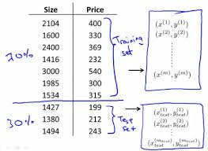
Validación…
Test set 7%: Usando 7% final de la serie temporal de entrenamiento
Tiempo
SIMS
93%
7%
Entrenamiento
Test
Aplicable en todos los métodos
Menor tiempo de cómputo
Peor uso de los datos de entrenamiento

Slide 12

Validación…
Test set 2-fechas: Las dos fechas similares a las fechas de reto tomadas de la serie temporal de entrenamiento
24/04/2015 22:00-24:00
Tiempo
26/04/2015 10:00-12:00
27/04/2015 16:00-18:00
SIMS
Entrenamiento
Test
Aplicable en todos los métodos
El menor tiempo de cómputo
El peor uso de los datos de entrenamiento

Slide 13

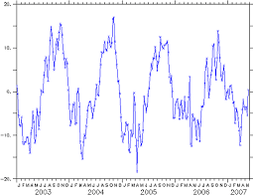
Validación…
Test set con Cross-Validation (CV): CV sobre el 15% final de la serie temporal de entrenamiento
Tiempo
10 bloques
…
Media de los resultados de 10 entrenamientos dejando un bloque de test fuera cada vez
SIMS
Hyndman, http://robjhyndman.com/hyndsight/tscvexample/
85%
Entrenamiento
Test
Aplicable en todos los métodos
Mayor tiempo de cómputo
Mejor uso de los datos de entrenamiento

Slide 14

Validación…
CONCLUSIONES
Los valores obtenidos por todos los métodos de validación son consistentes a lo largo de los diversos métodos de aprendizaje
Los valores obtenidos son, además, sorprendentemente similares

Slide 15

Métodos analizados
Logistic Regression
Bayesian Logistic Regression
Random Forest
GBM
Hidden Markov Model
Exponential Smoothing
ARIMA
ARIMAX
Benchmark
Combinación de clasificadores
No basados en “time-series”
Basados en “time-series”

Slide 16
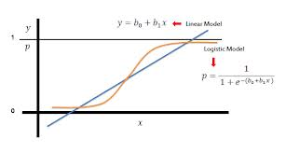
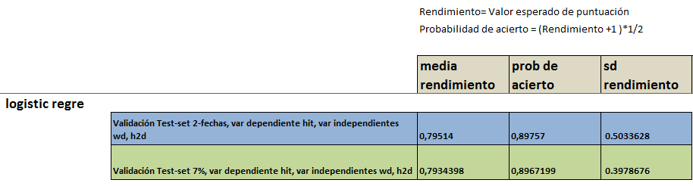
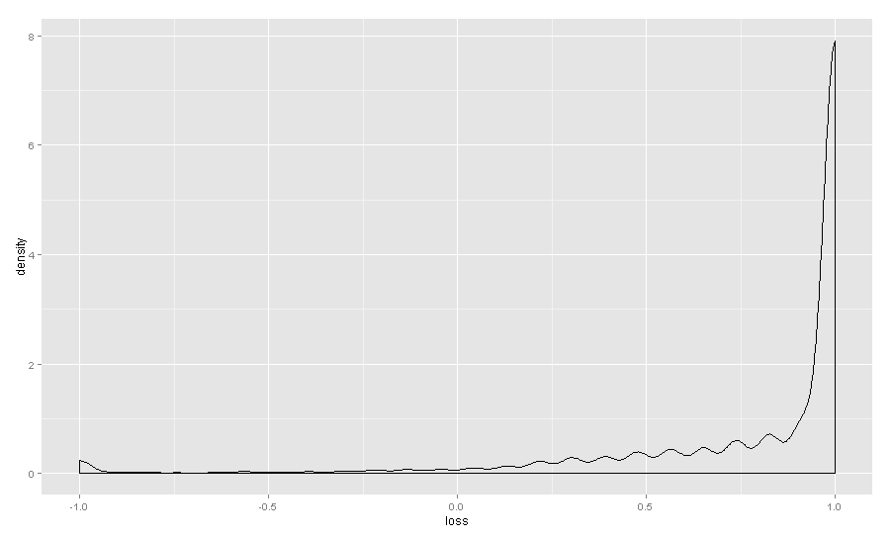
Métodos analizados
Logistic Regression
Se ha ajustado un modelo por SIM
Se han usado los datos en formato “ancho”
Se ha usado el campo “Afectado” (1-0) como variable a predecir y la hora del día (2h) y día de la semana como predictores.
Entrenamiento muy rápido
Usando R: glm, family=binomial
Distribución de probabilidades de la función rendimiento

Slide 17
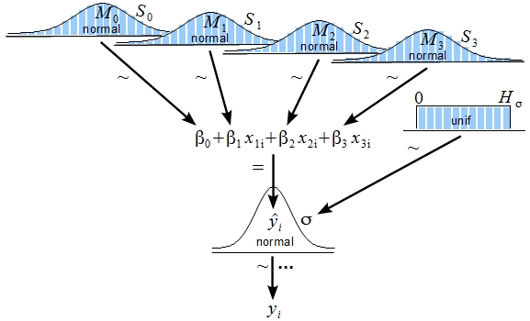
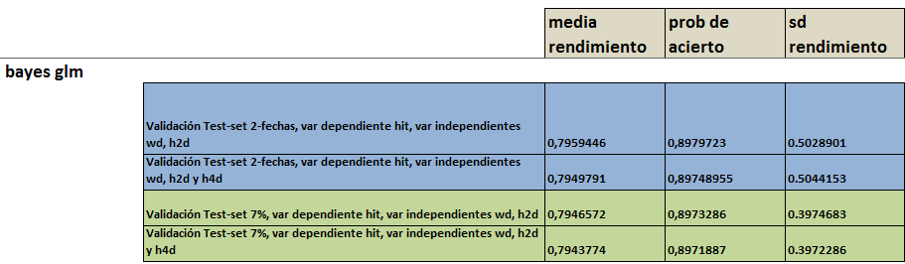
Métodos analizados
Bayesian Logistic Regression
Se ha ajustado un modelo por SIM
Se han usado los datos en formato “ancho”
Se ha usado el campo “Afectado” (1-0) como variable a predecir y la hora del día (2h) y día de la semana como predictores.
El incluir un predictor adicional: hora del día (4h), no mejora el resultado.
Entrenamiento muy rápido
Resuelve el problema de colinearidad que se da en logistic regression para estos datos
Resultados algo mejores que los de logistic regression
Usando R: arm::bayesglm, family=binomial

Slide 18
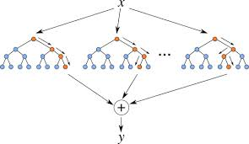
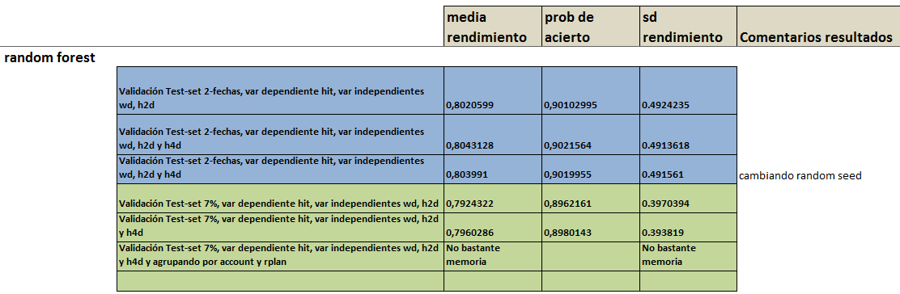
Métodos analizados
Random Forest
Se ha ajustado un modelo por SIM
Se han usado los datos en formato “ancho”
Se ha usado el campo “Afectado” (1-0) como variable a predecir y hora del día (2h y 4h) y día de la semana como predictores.
Entrenamiento muy rápido
El mejor resultado de los métodos no “time-series”
Usando hiper-parámetros por defecto, muy importante teniendo en cuenta que hay que ajustar >6000 modelos
Usando R: randomForest:: randomForest

Slide 19
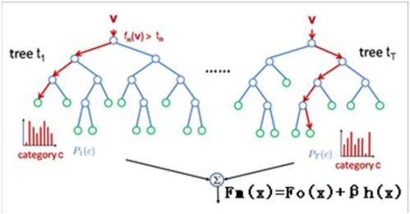
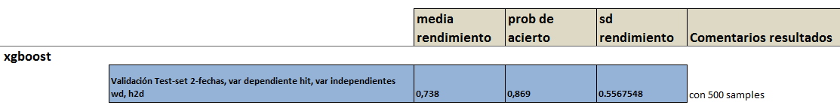
Métodos analizados
GBM (Gradient Boosting Method)
Se ha ajustado un modelo por SIM
Se han usado los datos en formato “ancho”
Se ha usado el campo “Afectado” (1-0) como variable a predecir y la hora del día (2h) y día de la semana como predictores.
Entrenamiento muy lento
Resultado malo
Usando hiper-parámetros asignados a mano, muy importante teniendo en cuenta que hay que ajustar >6000 modelos. Solo se ajusta por búsqueda el parámetro nrounds.
Usando R: xgboost:: xgb.cv y xgboost::xgboost
Los resultados son malos pes no se puede hacer una búsqueda exhaustiva de los hiper-parámetros.

Slide 20
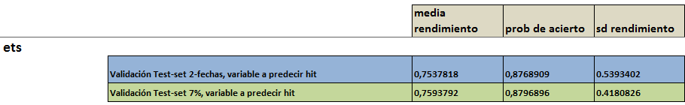
Métodos analizados
Exponential Smoothing
Se ha ajustado un modelo por SIM
Se ha usado el campo “Afectado” (1-0) en un intervalo de 2h, como variable a predecir
Entrenamiento rápido
Resultado malo
Usando R: forecast::ets

Slide 21
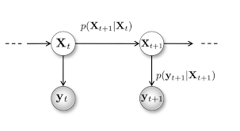
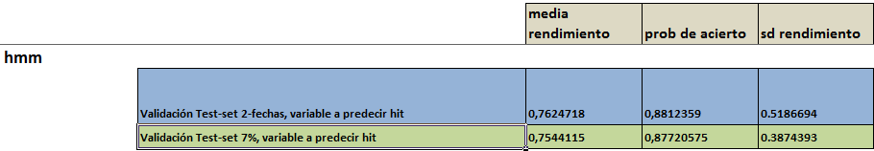
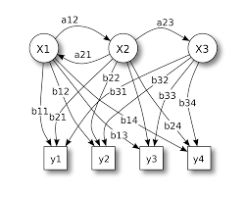
Métodos analizados
Hidden Markov Model (HMM)
Se ha ajustado un modelo por SIM
Se ha usado el campo “Afectado” (1-0) en un intervalo de 2h, como variable a predecir
Con dos estados ocultos. El uso de más estados no mejora el resultado.
Entrenamiento rápido
Resultado peor de lo esperado
Usando R: depmixS4:: depmix, depmixS4:: fit, depmixS4:: posterior

Slide 22
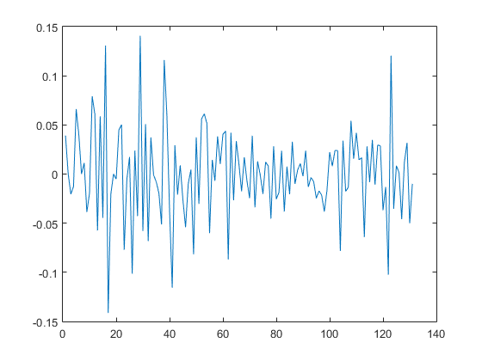

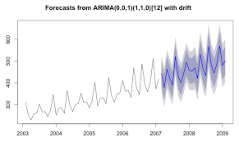
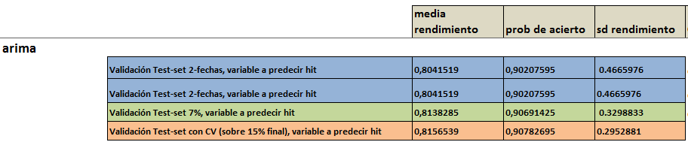
Métodos analizados
ARIMA
Se ha ajustado un modelo por SIM
Se ha usado el campo “Afectado” (1-0) en un intervalo de 2h, como variable predicha
Entrenamiento rápido
Resultado mejor de lo esperado
Usando R: forecast::auto.arima
El uso de auto.arima es fundamental ya que esta función hace una selección automática de (p,d,q)(P,D,Q)m con estacionalidad y sin ella. De otra manera el ajuste manual (con ACF/PACF) hubiera sido imposible.

Slide 23

Métodos analizados
ARIMAX (ARIMA with eXogenous covariates)
Se ha ajustado un modelo por SIM
Se ha usado el campo “Afectado” (1-0) en un intervalo de 2h, como variable a predecir , y hora del día (2h) y día de la semana (wd) como predictores adicionales (covariates) . El añadir un covariate producto (2h x wd) no mejora el resultado.
La elección de los predictores adicionales se ha realizado ad-hoc viendo el buen comportamiento de estos predictores en los métodos randomforest y logistic regression.
Entrenamiento más lento
El mejor resultado
Usando R: forecast::auto.arima, usando el parámetro xreg
Dificultad adicional: Es preciso crear una nueva estructura de datos para alimentar ARIMAX con los predictores adicionales, tanto en modo entrenamiento como en predicción.

Slide 24
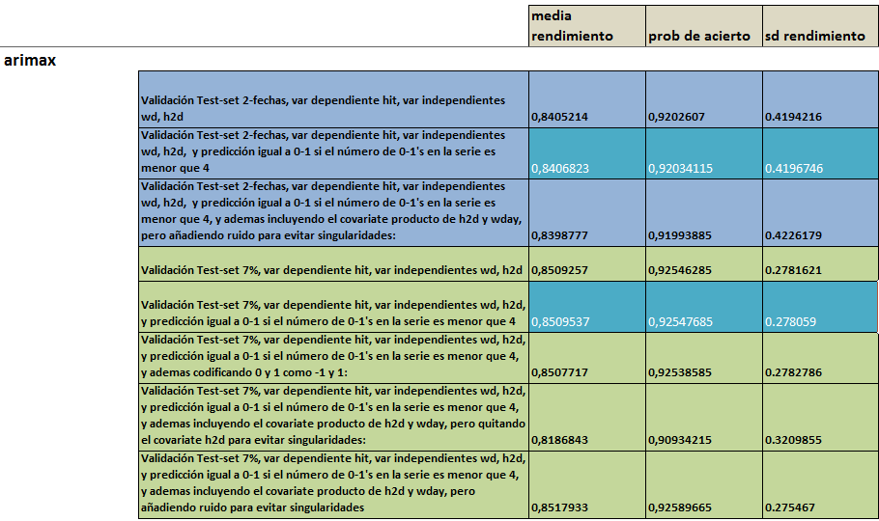
Métodos analizados
ARIMAX (ARIMA with eXogenous covariates)
MEJOR RESULTADO

Slide 25
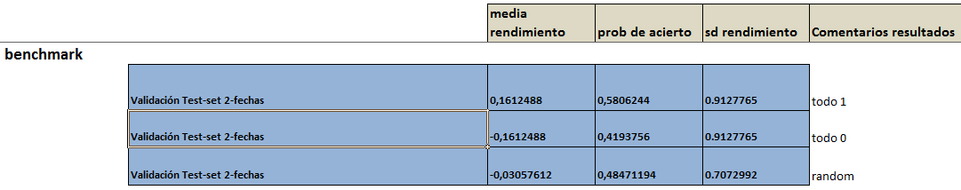

Métodos analizados
Benchmark
Se ha probado el resultado de predecir con todo 0’s, todo 1’s y predecir de forma aleatoria (0-1) con probabilidad 50%
Existe una mayoría de intervalos afectados (58%)

Slide 26
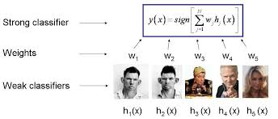
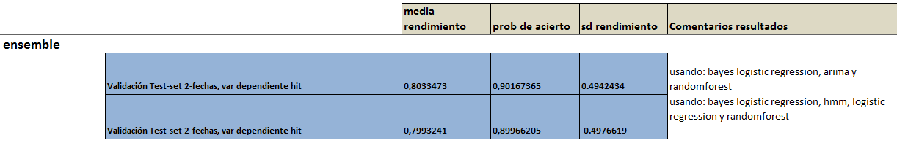
Métodos analizados
Combinación de clasificadores
No mejora el resultado usando varias combinaciones de clasificadores, para mi sorpresa inicial.
El problema de este reto está en el ámbito del “bias” y no de “variance”.
La dificultad en este caso no es de ruido, pues las señales parecen comportarse de acuerdo a una estructura, el problema es encontrar las variables latentes que en cada SIM influyen para que haya o no conexión. Dada la diversidad de SIMs y comportamientos de cada SIM, el conocer estas variables latentes es muy difícil. De hecho, el buen comportamiento de ARIMAX es el haber encontrado dos variables (hora del dia y dia de la semana) que afectan a todas las señales.
Por lo tanto la dificultad de este reto parece estar en encontrar los predictores adecuados más que en gestionar el ruido de las señales obtenidas para cada SIM, supongo que esto es también debido a que la señal analizada está ya muy filtrada (conexión o no conexión en un intervalo de 2 horas)

Slide 27

Recursos
COMPUTACION: PC i7 8GB
SOFTWARE: R, Rstudio

Slide 28

Conclusiones
INTERESANTE
Elevada concordancia de los resultados obtenidos con todos los métodos de validación y de estos con el resultado final
Elevada capacidad de predicción aún bajo el limitado período de tiempo dado para entrenamiento
Las señales tienen más estructura y menos ruido de lo esperado
Mal comportamiento de los métodos de combinación de clasificadores
Muy interesante el buen comportamiento de los métodos cross-sectional (i.e. randomforest) a pesar de usar solo dos predictores.
Muy buen resultado de ARIMAX
Peor resultado del esperado para HMM
CONCLUSIONES
Para una aplicación industrializada sería preferible usar ARIMA o randomforest, mejor que ARIMAX por el mayor tiempo de computo de este último.
Se podría investigar nuevos predictores ….
Se podría investigar la clusterización de señales para usar el cluster asignado como un predictor adicional…problema de capacidad de cómputo

